Slide 1
2017-2018学年软件项目实训介绍

Slide 2
什么是软件项目实训
是一门必选课，3个学分
以软件项目的开发实践为主要教学方式，采取技术讲座（5次）和项目实践相结合的方式进行
学生组织成一个个团队（项目组），每个团队由5-6名同学组成，每位同学都扮演自己的角色，并有一名小组组长(项目经理)和实训老师，组长负责团队的管理与项目进度的推进，实训指导教师负责实训过程的监控和技术指导。
实训过程需提交项目文档和周报，并组织需求分析、系统设计和系统验收三次的评审，评审成绩是最终实训成绩的重要组成部分。
浙江大学软件项目实训

Slide 3
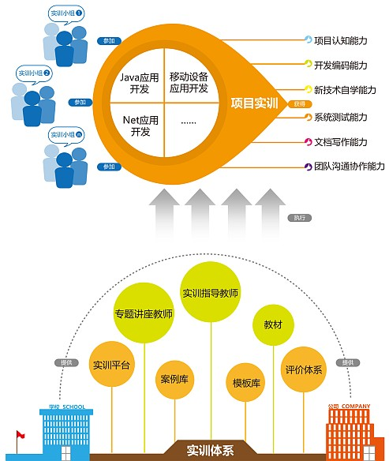
浙江大学软件项目实训

Slide 4
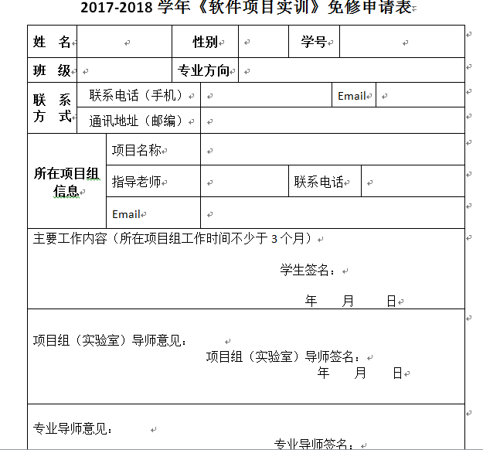
实训对象
2017级
除信产外的所有研究生
例外
参与实验室项目3个月以上的同学可以不参加，但需10月16日前提交书面申请，并经专业导师、项目组或实验室老师同意
免修申请表格下载： http://www.cst.zju.edu.cn/index.php?c=Index&a=detail&catid=106&id=3757
浙江大学软件项目实训

Slide 5
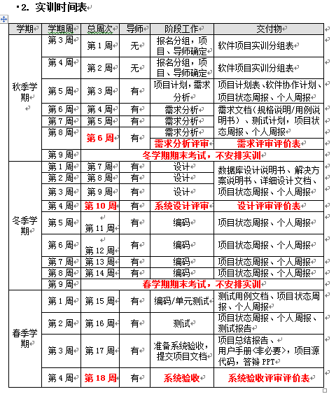
实训时间与内容
三个阶段（2017年秋学期~2018年春学期）
准备阶段 第1周（秋学期第3周）
分组、确定项目、分配导师
实施阶段 课程周期约为5个月，18周(秋学期6周、冬学期8周、春学期4周)
完成整个实训项目的计划、需求、设计、编码、测试等工作
验收阶段 第20周（春季学期第4周）
期末验收评审
实训形式
项目实践
技术讲座
实训指导
软件项目实训时间表
下载地址： http://www.cst.zju.edu.cn/index.php?c=Index&a=detail&catid=106&id=3757
浙江大学软件项目实训

Slide 6
项目实践
实训总体上按照瀑布模型方式开展，但每个小组可结合项目特点、或指导老师的意见选择特定的软件开发过程方法
每天
以完成选定的项目为目标，进行软件项目的开发工作
每周
每位同学提交工作周报
组长提交项目周报
每周五13:30-16:30，为实训指导导师指导时间（地点由导师定）
每个阶段（启动、需求分析、设计、编码、…）
提交交付物
组织安排三次评审
浙江大学软件项目实训

Slide 7
技术讲座
来自企业技术专家，网新、阿里巴巴
计划开课周 | 主题 | 内容（拟） | 讲座时间 | 讲座教师
实训第4周 | 需求分析 | 需求管理、开发技术及相关工具介绍 | 3小时 | 企业高级工程师或技术专家
实训第6周 | 数据库设计 | 介绍数据的设计规范、命名规范、 设计工具 | 3小时 | 企业高级工程师或技术专家
实训第7周 | 系统架构 | 软件设计模式、mvc实现框架等 | 3小时 | 企业高级工程师或技术专家
实训第9周 | 软件开发工具与环境 | 介绍Myeclipse/.net/cvs/svn等软件开发工具 | 3小时 | 企业高级工程师或技术专家
实训第16周） | 测试 | 测试相关内容，比如Junit测试工具、testdirector测试管理等 | 3小时 | 企业高级工程师或技术专家
浙江大学软件项目实训

Slide 8
考核与成绩评定
浙江大学软件项目实训
项目组成绩，项目组成绩取需求(30%)、设计(30%)和验收(40%)三次评审的平均成绩。
实训导师对组员评分
项目组长给组员（包括组长本人）打分，项目组分数＝20分*成员数/组，由项目组长分配给每个组员，所有组员分数总和不能超过项目组分数，评分表参考实训组长给组员的评分表。
最终成绩=项目组成绩（三个评审阶段成绩）*40%+实训导师打分*40%+项目组组长打分（项目组分数：20分*成员数/组，由项目组长分配）。

Slide 9
实训导师
浙江大学软件项目实训
主要来自软件学院教师
形式
专题讲座、会议讨论、会议评审、现场解答等
指导时间
每周五下午，共20周

Slide 10
项目实训资源
各种文档
包括：实训指导手册、项目需求说明、各种模板库
实训场地
各专业方向实验室、各导师实验室
实训服务器、投影
Dell R410服务器， 需申请
投影，需借用
浙江大学软件项目实训

Slide 11
实训管理人员
赵斌老师 浙大软院老师
bzhao@zju.edu.cn，电话：0574-27830862
吴立明同学_2017级大数据技术方向的学生
QQ及邮箱：1500114073@qq.com
电话：18768122321
实训QQ群： 574970719
实时发布实训的及时信息
浙江大学软件项目实训

Slide 12
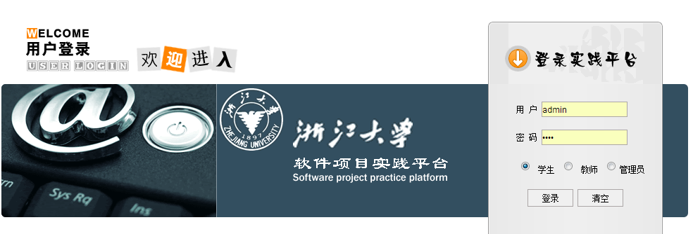
相关地址
实训平台 ：软件学院首页--》教学管理--》实训平台，初始账号密码均为学号（等到报名后，才能登陆），首次登陆后修改密码
各种表格及通知，包括免修申请表、服务器申请表
下载实训资源，包括项目需求、实训模板、实训指导手册
提交实训周报、阶段性文档资料、查询成绩
组长：可以进行评分、提交小组文档
…
浙江大学软件项目实训
Notes:
1、Google Chrome浏览器
2、不能访问问题修改：Windows\System32\drivers\etc 下host文件，添加74.125.224.231 drive.google.com
12

Slide 13
关于服务器申请规定
实训开始：组长填写报名时，提出申请。
实训期间：通过远程控制进行服务器的使用、维护。
实训结束后：收回服务器，服务器上的资料请自己做好备份。
其他需要说明
任何时候不能设置固定IP，一旦发现将回收小组的服务器。
浙江大学软件项目实训
Notes:
IP地址不能随意变更
实训室里面的PC或笔记本的电脑只能自动获取IP地址
13

Slide 14
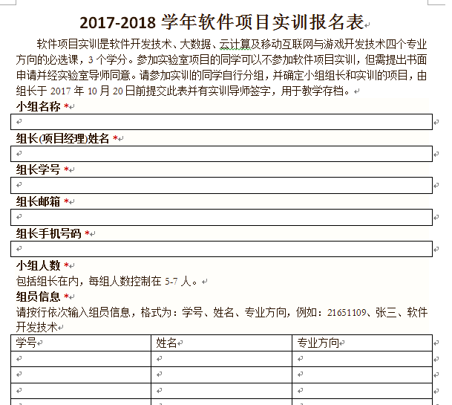
立刻行动
10月20日之前 确定实训项目和最终小组成员，并给小组取个名字，完成小组报名。
报名地址http://www.cst.zju.edu.cn/index.php?c=Index&a=detail&catid=106&id=3757
正式进入实训的实施阶段，各小组进行软件项目的开发。
浙江大学软件项目实训
Notes:
提交软件项目实训分组表到rjxmsx@cst.zju.edu.cn
14

Slide 15
特别规定
关于网络
实验室的个人电脑不能设置固定IP，固定IP将会导致小组服务器无法访问。
一旦发现设置IP，收回小组的服务器使用。
关于实训室
讲卫生，爱护座椅，人为损坏，照价赔偿
节约用电，做到人走灯熄，关空调。
浙江大学软件项目实训

Slide 16
温馨提醒
是否每周五下午到此地集合？
答：否，只有在碰到实训讲座和评审时才需要
浙江大学软件项目实训

Slide 17
Q&A
浙江大学软件项目实训

